Slide 1
Інформатика 6 клас
Операції над групами папок і файлів
Навчальна презентація Мацаєнка С.В.

Slide 2
Дайте відповіді на запитання
Файл це…
Папка це…
Ярлик це…
Навіщо використовують ярлики?
До яких об’єктів можна застосувати ярлрик?

Slide 3
Інформатика 6 клас
Операції над групами папок і файлів
Навчальна презентація Мацаєнка С.В.

Slide 4
Кнопки миші
1Л – один раз ліва кнопка миші;
2Л – різко два рази ліва кнопка миші;
1П – один раз права кнопка миші.

Slide 5
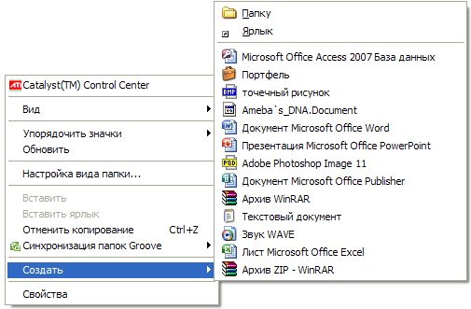
Основні дії над об'єктами
Створити:
1. 1П у вільному місці потрібної папки→з контекстного меню вибрати “Создать” →Папка
2. Файл → Создать

Slide 6
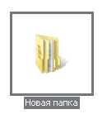
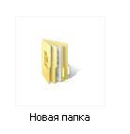
Основні дії над об'єктами
Виділити (вибрати) – 1Л по потрібному об’єкту;
Зняти виділення – 1Л по вільному місці;
Відкрити – 2Л по потрібному об’єкту;

Slide 7
Виділення групи об’ктів
Ctrl + A – виділити всі об’єкти в поточній папці;
Виділення суміжних об’єктів – виділяємо перший об’єкт утримуємо клавішу Shift натискаєм на останній об’єкт;
Виділення не суміжних об’єктів – утримуючи клавішу Ctrl вибираємо потрібні об’єкти.

Slide 8
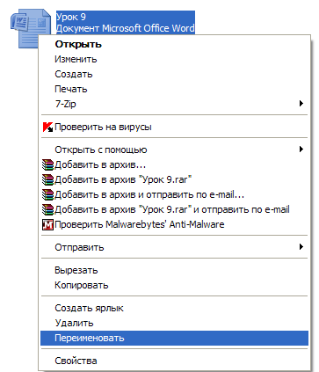
Основні дії над об'єктами
Перейменувати – 1П по потрібному об’єкту→з контекстного
меню вибрати
Перейменувати

Slide 9
Основні дії над об'єктами
Видалити – 1П по потрібному об’єкту→з контекстного
меню вибрати
Удалить

Slide 10
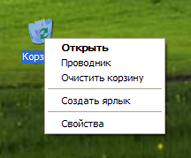
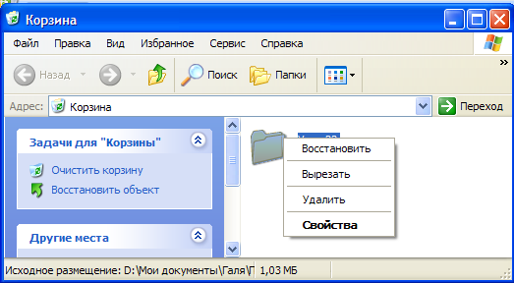
Видалення і відновлення видалених об'єктів
Щоб видалити файл, папку або набір файлів чи папок, слід виконати такі дії:
Відкрити потрібну папку та виділити об'єкти, призначені для видалення.
Виконати одну з таких дій:
вибрати команду Видалити
натиснути клавішу Delete,
перетягнути виділені об'єкти на значок Кошик, розміщений на робочому столі.
Клацнути кнопку Так у діалоговому вікні підтвердження операції видалення
За умовчанням об'єкти, що видалені з жорстких дисків комп'ютера, система не видаляє назавжди, а поміщає до спеціальної папки Кошик., звідки її можна відновити.

